Slide 1
«Возьмите в дом пушистого друга»
Урок внеклассного чтения в 6 классе
по повести Т.Крюковой
«Дневник Кото-сапиенса»

Slide 2
Цель урока:
Знакомство с творчеством Т.Крюковой и ее книгой «Дневник Кото-сапиенса», формирование навыка самостоятельного прочтения и анализа произведения.

Slide 3
Задачи урока:
Образовательные:
обогащать читательский опыт: познакомить с творчеством Т.Крюковой;
изучить особенности дневниковых записей как жанра литературы;
формировать умение анализировать текст: определять главную мысль, характеризовать образы героев, давать оценку их поступкам;
формировать умение создавать дневниковые записи.
Развивающие:
активизировать познавательную активность, способствовать расширению кругозора;
формировать читательскую грамотность с помощью развития навыков поиска и нахождения информации в тексте, её интерпретации и оценки посредством привлечения дополнительных знаний и собственного жизненного опыта;
развивать умение делать выводы на основе проведения сравнительного анализа
Воспитательные
показать на примере художественного произведения ценности общения между людьми и домашними животными;
помочь в осознании ценностей своей семьи.

Slide 4
Планируемые результаты
Личностные:
формировать духовно развитую личность;
развивать интеллектуальные и творческие способности учащихся, необходимые для успешной социализации
Предметные:
учить читать и анализировать художественное произведение, опираясь на связь сюжета с жизнью;
учить давать оценку прочитанного;
-развивать творческие способности и навыки связной речи.
Метапредметные:
учить умению понимать проблему текста;
подбирать аргументы для подтверждения собственной позиции;
формулировать выводы.

Slide 5
Формирующиеся ценности
Любовь к домашним животным, ответственность за них, осознание важности семьи в жизни каждого человека-семьи со своими ценностями и традициями, умение оптимистически воспринимать происходящие события.
Продолжительность урока-40 минут.
Форма урока: беседа-обсуждение и анализ прочитанной книги.

Slide 6
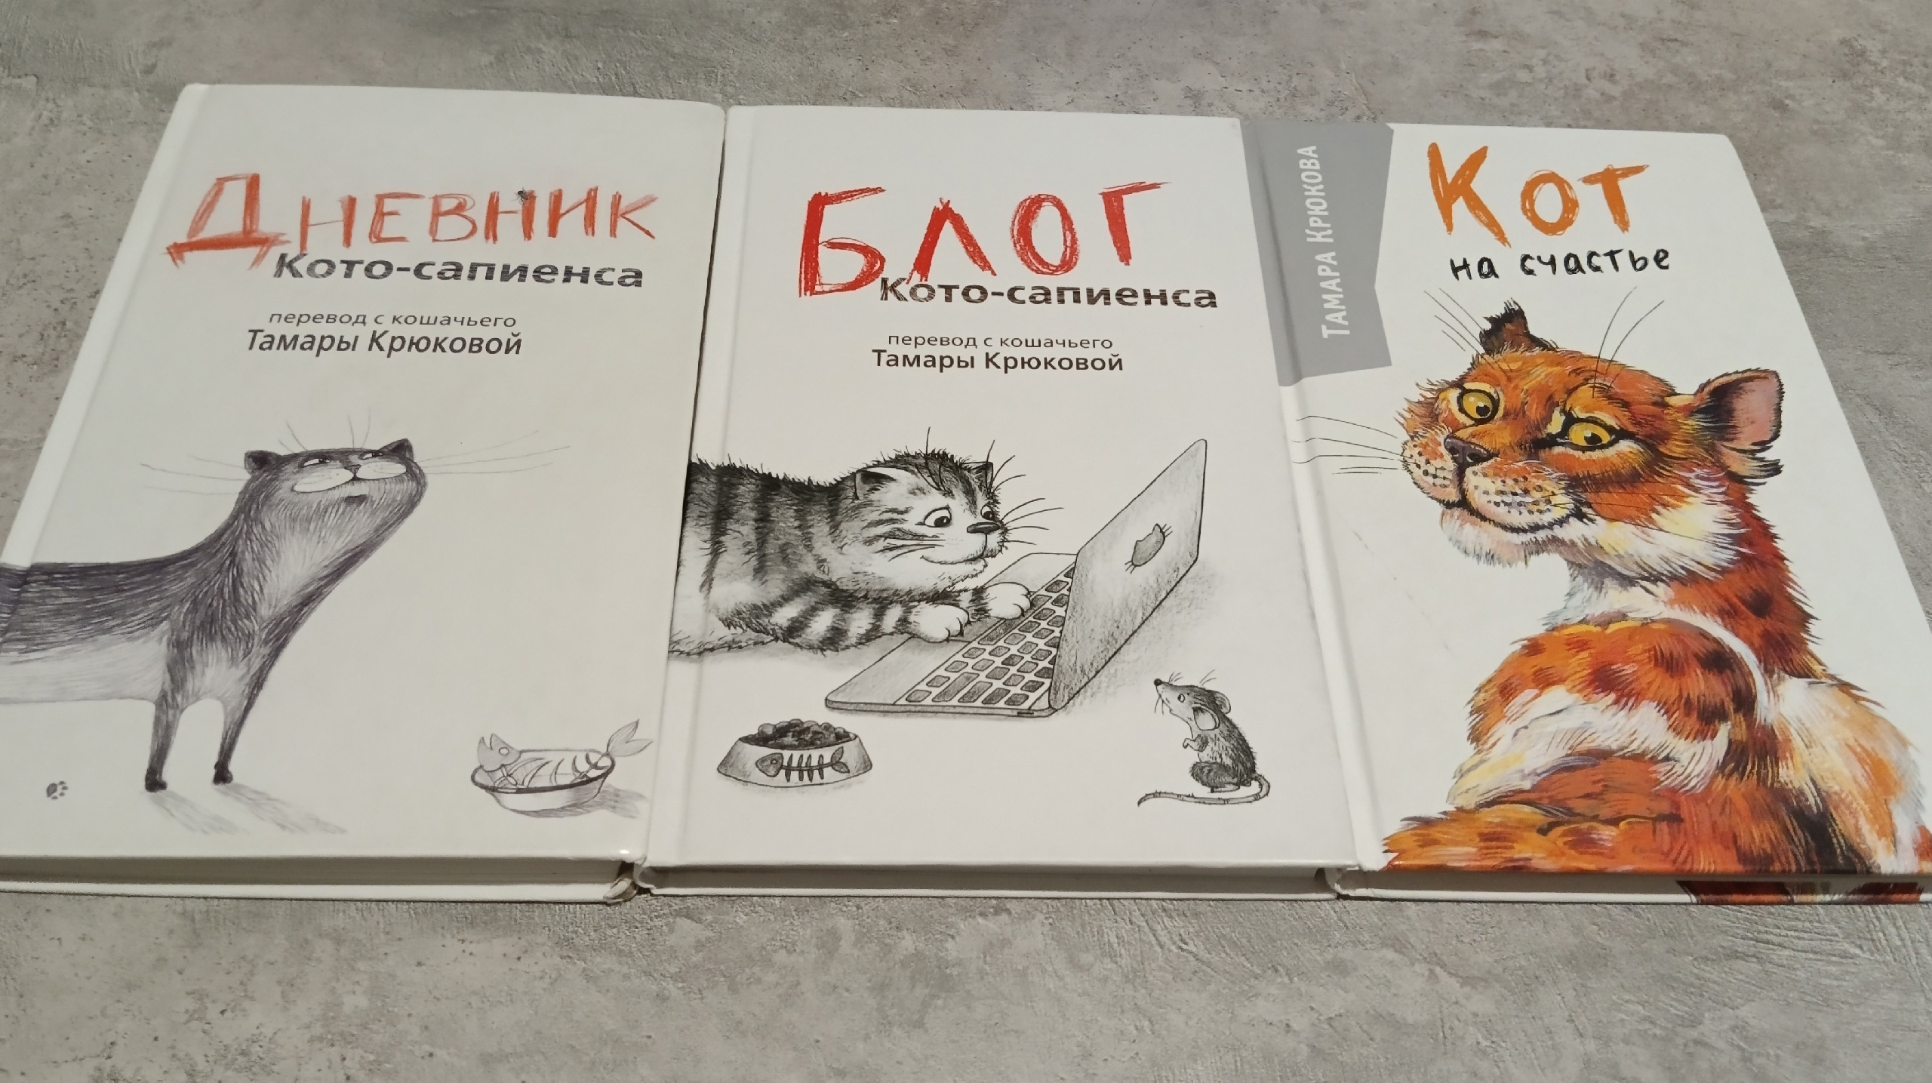
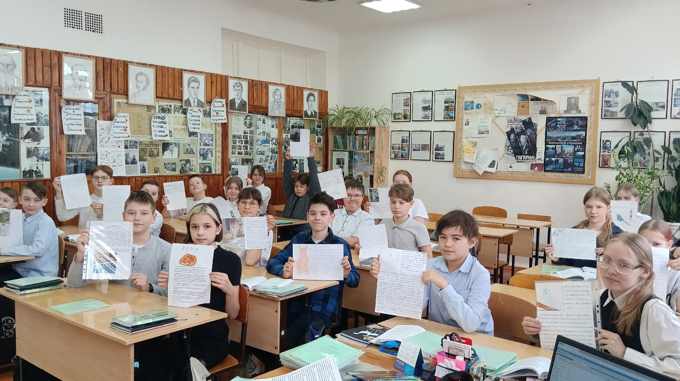
Комплект материалов
Выставка книг Т.Крюковой, посвященных котам.
Сочинения учащихся «Дневник моего
домашнего питомца»
Эпизоды книги «Дневник Кото-сапиенса»
(распечатки для анализа)
Презентация к уроку
Заготовка для письма Барсику-коту Т.Крюковой, прототипу героя книги.

Slide 7
Этапы урока
Мотивационно-целевой этап
В конверте-пять понятий, символизирующих определение счастливой семьи:
Любовь и забота
Общие интересы
Совместный труд
Общность поколений
Домашние животные

Slide 8
Основная часть урока
Знакомство с писательницей Тамарой Крюковой и ее котом Барсиком.
Рассмотрение понятия «дневник», «дневниковые записи»
Выделение основных проблем повести
Работа с текстом повести: члены семьи глазами кота Барсика. Смысл названия и постижение авторской позиции.
Анализ эпизодов (смешных и грустных, поучительных и самых запоминающихся)
Чтение сочинений учащихся «Дневник моего домашнего питомца»
Заключительный этап урока
Анализ финала повести: «И тут я понял, в чем моё предназначение: создавать гармонию. Так что не верьте тем, кто говорит, будто кошки существа бесполезные. Мы можем создать такой уют, что фэншуй отдыхает. Сомневаетесь? Возьмите в дом пушистого друга-и убедитесь сами».

Slide 9
Домашнее задание
Написать письмо прототипу героя книги коту Барсику и отправить его писательнице Т.Ш.Крюковой

